Slide 1



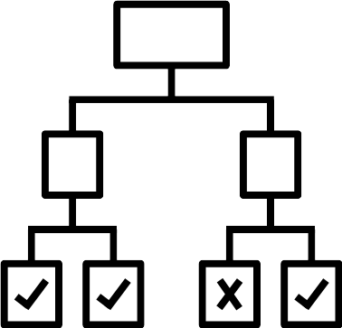
Fortbildung
Data Science und künstliche Intelligenz
Klaus Bovermann, Yannik Fleischer, Christian Opitz

Slide 2
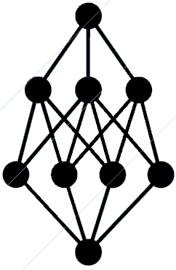
Überblick über die Fortbildungstermine
15.11.22 Entscheidungsbäume
21.11.22 Künstliche Neuronale Netze
09.12.22 Nach Bedarf einsetzbar

Slide 3
Heute - Geplanter Ablauf
09:00 Begrüßung
09:10 Einführung KI und ML – Ein Kurzüberblick
10:00 Verschiedene Zugänge für Entscheidungsbäume ab Klasse 6
12:00 MITTAGSPAUSE
13:00 Entscheidungsbäume im WP Bereich
15:00 Installation Anaconda
15:30 Ausblick, Diskussion und Reflexion

Slide 4
Künstliche Intelligenz und
Maschinelles Lernen
Eine Einführung

Slide 5
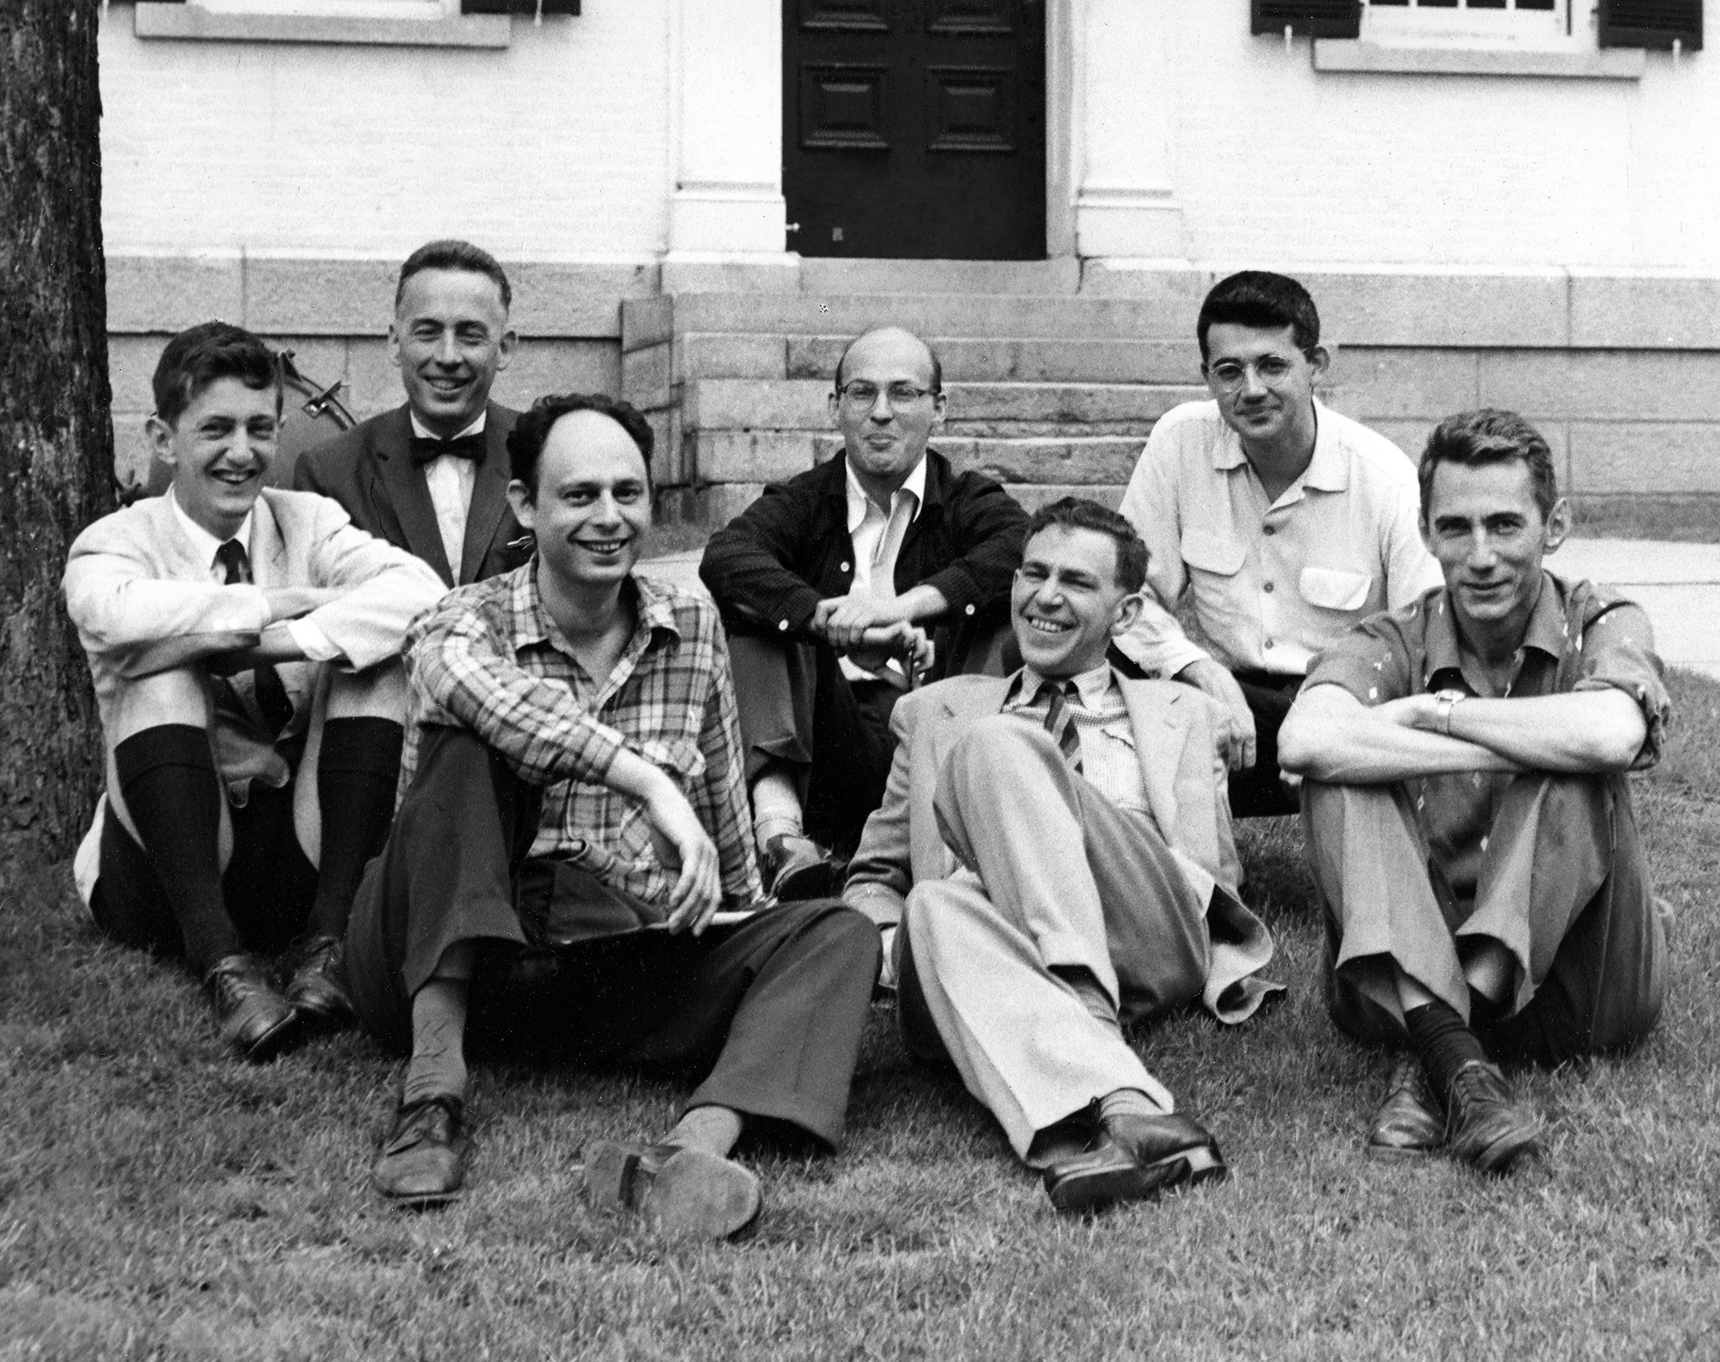
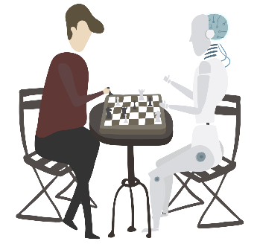


Künstliche Intelligenz – im Laufe der Geschichte
Prägung des Begriffs Künstliche Intelligenz
(Dartmouth Conference, New Hampshire)
1956
KI basierend auf dem Ansatz sogenannter Expertensysteme
Hohe Erwartungen wurden in vielen Fällen enttäuscht
1956 -
1980
Entwicklung von Methoden des maschinellen Lernens
Geringe Verfügbarkeit von Daten und schneller Hardware
1980 -
2000
Zunehmende Datenverfüg-barkeit und Hardwareleistung
Riesiges Forschungsfeld mit sehr hohen Erwartungen
2000 -
Heute

Slide 6
KI befasst sich mit der Frage, wie man Computer dazu bringen kann, Dinge zu tun, die Menschen bisher besser beherrschen. (Rich, 1983)
Was genau ist Künstliche Intelligenz ? – Verschiedene Definitionen
KI ist die Fähigkeit digitaler Computer oder computergesteuerter Roboter, Aufgaben zu lösen, die normalerweise mit den höheren intellektuellen Verarbeitungsfähigkeiten von Menschen in Verbindung gebracht werden. (Encyclopedia Britannica, 1991)
Ziel der KI ist es, Maschi-nen zu entwickeln, die sich verhalten, als verfügten sie über Intelligenz. (McCarthy, 1956)
Notes:
McCarthy: möglicherweise ungeeignet, da Intelligenz nicht wirklich definiert ist.
Encyclopedia Brit.: möglicherweise unegeeignet, da ein Taschenrechner darunter fallen würde.
Rich: eine Definition, die sich dem Wandel der Zeit und der Thechnologie anpasst.

Slide 7



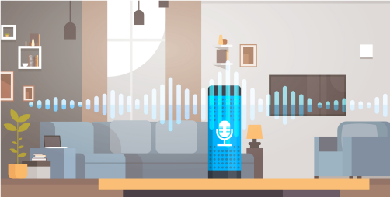




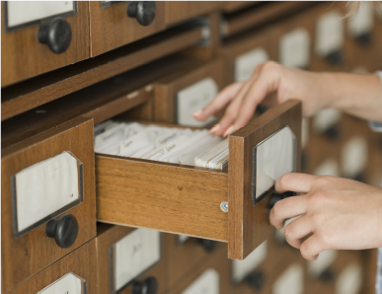

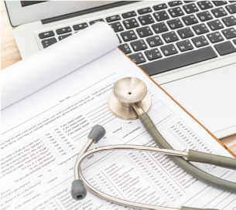



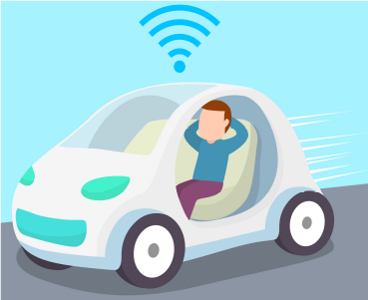

Künstliche Intelligenz heute - Maschinelles Lernen
Bilderkennung
Spracherkennung
personalisierte Werbung
medizinische Diagnosen
autonomes Fahren
Spiele (z.B. Schach)
Notes:
Die Anwendungen, die wir heutzutage mit künstlicher Intelligenz in Verbindung bringen basieren fast alle auf maschinellem Lernen (siehe Beispiele auf der Folie)

Slide 8
Künstliche Intelligenz und Maschinelles Lernen sind nicht synonym…
Künstliche Intelligenz
Beispiel Schach:
Bereits in den 1980er Jahren besiegten herkömmlich programmierte Computer Schachgroßmeister
In den letzten Jahren wurden die bekannten herkömmlichen Schachcomputer mit Hilfe von Maschinellem Lernen besiegt und noch weiter verbessert
Maschinelles Lernen
Vom Menschen entworfene Regelsysteme
Notes:
Obwohl sehr viele Anwendungen der künstlichen Intelligenz auf maschinellem Lernen basieren, sind die Begriffe nicht synonym.
Beispiel: Schach-KI kann sowohl ohne als auch mit maschinellem Lernen erstellt werden (ohne maschinelles Lernen heißt hier durch herkömmliche Programmierung von Entscheidungsregeln)

Slide 9
Maschinelles Lernen (ML) - Was ist das?
Problematik für eine Definition: Es gibt nicht die eine Methode des ML
Maschinelles Lernen umfasst eine Menge verschiedener Methoden und Algorithmen, die basierend auf Daten verschiedene Aufgaben automatisiert lösen
Problematik für Lernende: Man lernt eine Methode des ML kennen und fragt sich: “Wie kann man denn damit ein selbstfahrendes Auto erschaffen?”
Wir lernen eine Methode (Entscheidungsbäume) kennen
Notes:
Zu Ng: Was heißt handeln?
Zu Mitchell: Legt nahe dass ein Algorithmus sich fortlaufend weiterschreibt
Warum reicht es eine Methode kennenzulernen?
Auto-Analogie aufmachen (Fahrad + ungefähre Vorstellung des Verbrennungsmotors) um zu sagen, dass es reicht eine ungefähre Vorstellung zu haben ohne alle Feinheiten zu kennen

Slide 10
Künstliche Intelligenz heute - Maschinelles Lernen
Bilderkennung
Spracherkennung
personalisierte Werbung
medizinische Diagnosen
autonomes Fahren
Spiele (z.B. Schach)
Notes:
Die Anwendungen, die wir heutzutage mit künstlicher Intelligenz in Verbindung bringen basieren fast alle auf maschinellem Lernen (siehe Beispiele auf der Folie)

Slide 11
Maschinelles Lernen – Verschiedene Arten des ML
Maschinelles Lernen umfasst eine Menge verschiedener Methoden und Algorithmen, die basierend auf Daten verschiedene Aufgaben automatisiert lösen:
Maschinelles Lernen
Bestärkendes Lernen
Unüberwachtes Lernen
Überwachtes Lernen
Notes:
3 Hauptstränge des Maschinellen Lernens (überwachtes-, unüberwachtes-, bestärkendes Lernen)
Es gibt weitere Unterarten, die hier nicht aufgegriffen werden sollen
An manchen stellen wird bestärkendes Lernen zu überwachtem Lernen gezählt, allerdings ist die Unterscheidung sinnvoll, da die Anwendungsgebiete sich unterscheiden

Slide 12
Maschinelles Lernen – Verschiedene Arten des ML
Maschinelles Lernen
Bestärkendes Lernen
Unüberwachtes Lernen
Überwachtes Lernen

Slide 13
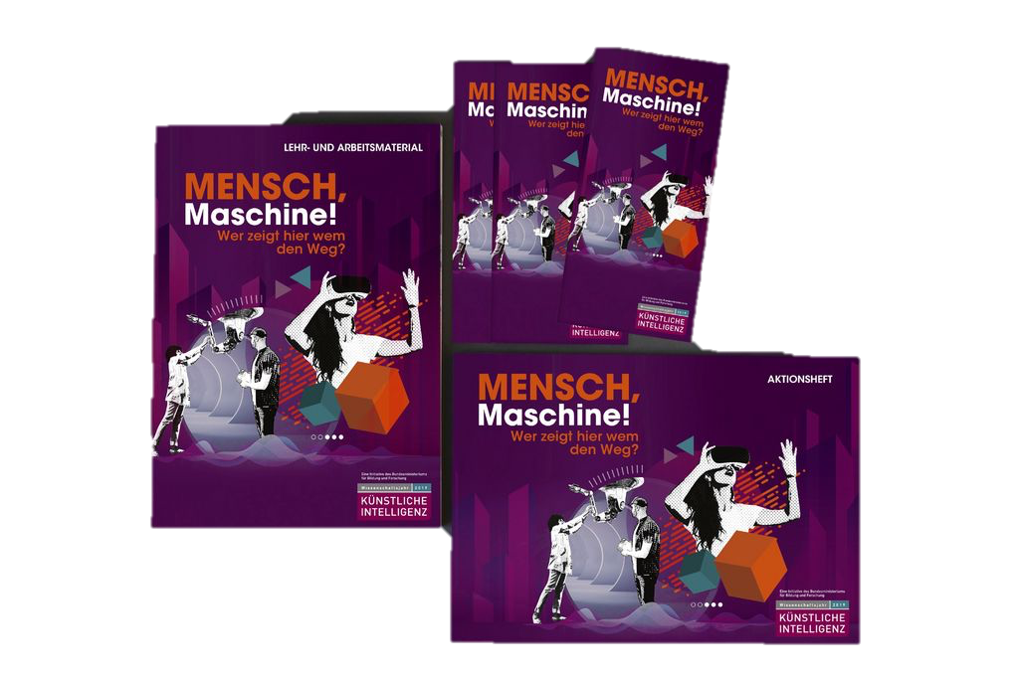
Maschinelles Lernen – Verschiedene Arten des ML
Maschinelles Lernen
“Agenten” zum Handeln bringen
Unüberwachtes Lernen
Überwachtes Lernen
https://www.prodabi.de/mensch-maschine-spiel/
prodabi.de/mensch-maschine-spiel

Slide 14
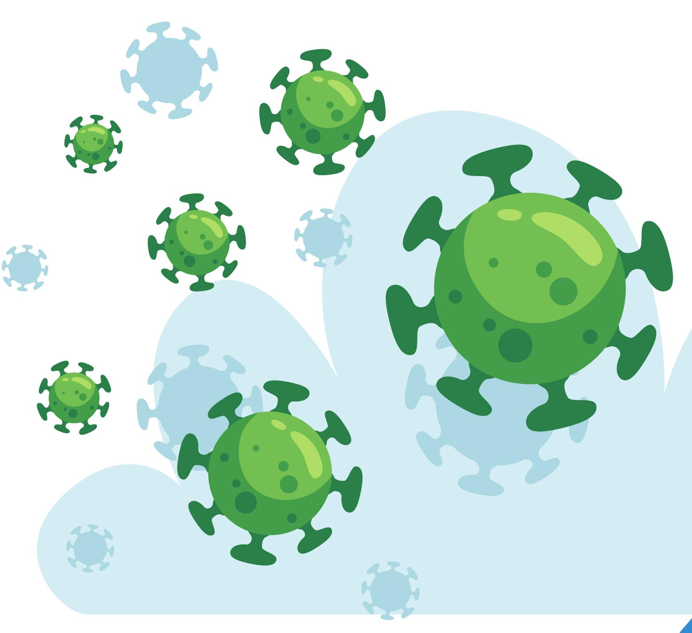
Maschinelles Lernen – Verschiedene Arten des ML
Maschinelles Lernen
“Agenten” zum Handeln bringen
Muster in Daten finden
Überwachtes Lernen
Z. B. Clusteranalyse

Slide 15
Maschinelles Lernen – Verschiedene Arten des ML
Maschinelles Lernen
“Agenten” zum Handeln bringen
Muster in Daten finden
Muster in Daten erklären
Vorhersagen treffen
Z. B. Klassifikation
15

Slide 16
Maschinelles Lernen – unüberwacht vs. überwacht
Unüberwachtes Lernen
(Unsupervised)
Überwachtes Lernen
(Supervised)
Muster in Daten finden
Muster in Daten erklären
Vorhersagen treffen
Clusteranalyse
Klassifikation
&
Regression
Notes:
Für bestärkendes Lernen: Mensch Maschine Material empfehlen
Zielstellung von Unüberwachtem- und Überwachtem Lernen wird im folgenden beleuchtet
Überwachtes Lernen am Beispiel Entscheidungsbäume ist später der Fokus

Slide 17
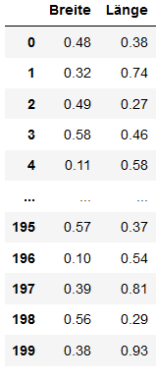

Maschinelles Lernen – Ein einfaches Datenbeispiel
Datensatz:
Daten über Insekten (200 Fallbeispiele)
Für jedes Insekt ist Breite und Länge bekannt
Art /Klasse der jeweiligen Insekten ist unbekannt
Fallbeispiel 0
Fallbeispiel 4
Fallbeispiel 0
Fallbeispiel 4
0.38
0.58
0.48
0.11

Slide 18
Maschinelles Lernen – Unüberwachtes Lernen
Unüberwachtes Lernen
(Unsupervised)
Muster in Daten finden
Clusteranalyse

Slide 19
Maschinelles Lernen – Unüberwachtes Lernen
Unüberwachtes Lernen
(Unsupervised)
Muster in Daten finden
Clusteranalyse
Gegeben: Fallbeispiele für die jeweils eine Menge von Variablen (charkaterisierenden Merkmale) bekannt ist (hier: Breite und Länge)
Ziel: Identifizieren verschiedener Klassen/ Kategorien/ Cluster von „ähnlichen“ Fallbeispielen (Clustering)

Slide 20
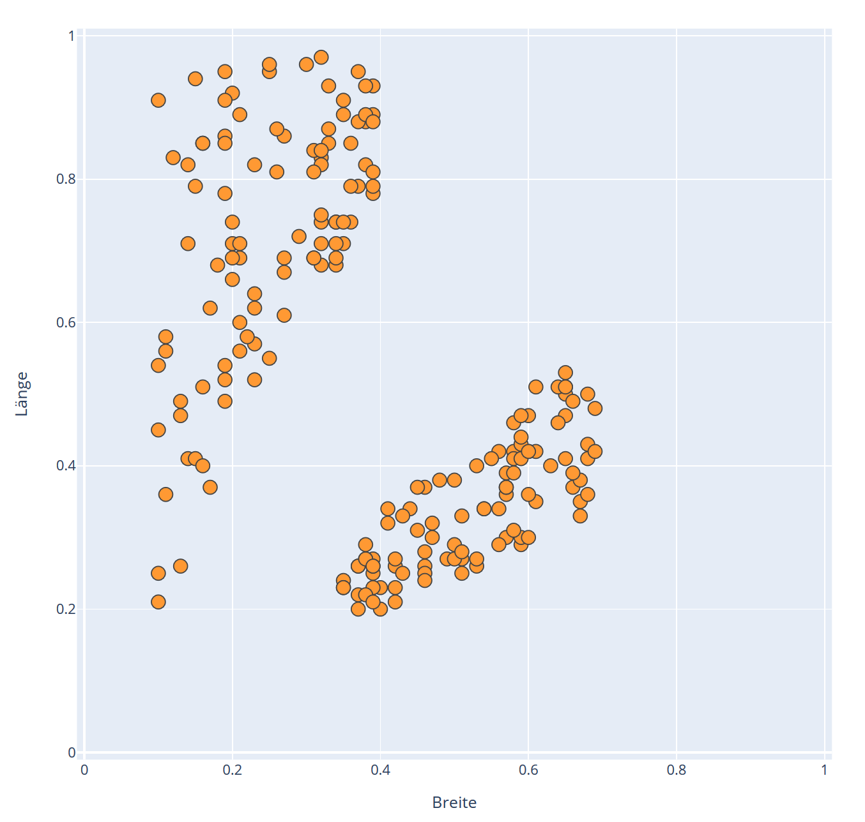
Maschinelles Lernen – Muster in Daten finden

Slide 21
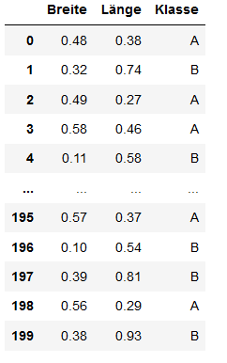
Maschinelles Lernen – Clusteranalyse
B
A
Wir können anhand der Daten nicht sicher überprüfen, ob die Zuordnung der Fälle in die Cluster korrekt ist. Daher: “unüberwachtes” Lernen

Slide 22
Beispiel für Anwendung von Clusteranalysen
Personalisierte Werbung
Cluster von Personen die sich ähnlich Verhalten , um gezielt Empfehlungen auszusprechen
Corona Kontaktverfolgung
Cluster von Personen mit ähnlichem Kontaktverhalten, um z. B. Superspreader Events zu identifizieren
. . .

Slide 23

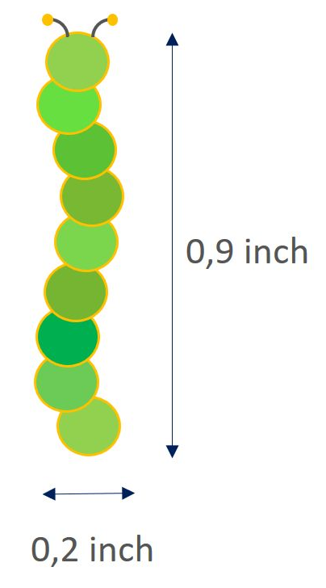
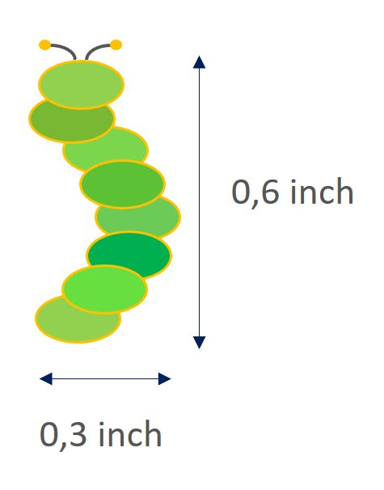

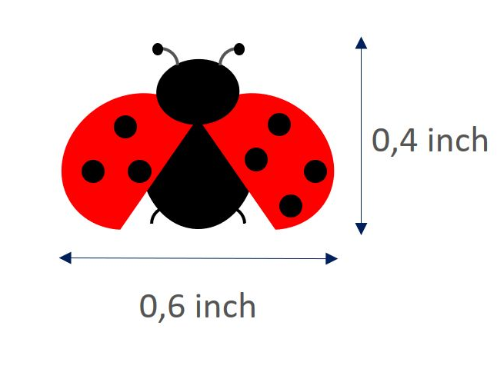
Interpretation der Cluster
B
A

Slide 24
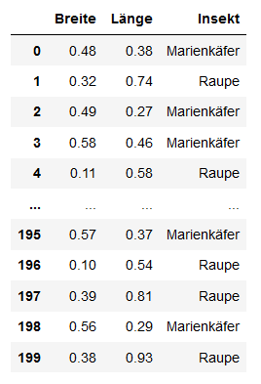
Daten mit “Label”
B
A
Jedes Insekt wird nun durch ein
Label einer Klasse/Kategorie zu- geordnet.

Slide 25
Maschinelles Lernen – Überwachtes Lernen
Überwachtes Lernen
(Supervised)
Muster in Daten erklären
Vorhersagen treffen
Klassifikation
&
Regression

Slide 26
Maschinelles Lernen – Überwachtes Lernen
Überwachtes Lernen
(Supervised)
Muster in Daten erklären
Vorhersagen treffen
Klassifikation
Gegeben:
Fallbeispiele für die jeweils bekannt ist:
Eine Menge von Prädiktorvariablen (charakterisierende Merkmale)
Eine Zielvariable (Klassenlabel/ Klasse /Kategorie)
Ziel: Regeln entwerfen, um die Fallbeispiele einer Klasse zuzuordnen (Klassifikation)

Slide 27

Maschinelles Lernen – Ein Klassifikationsproblem
Klassifikationsproblem:
Prädiktorvariablen
verschiedene Variablen, die einzelne Fallbeispiele charakterisieren
Zielvariable
einzelne Variable die jedes Fallbei- spiel einer Klasse zuordnet (Label)
Aufgabe:
Finde einen Klassifikator, die für alle möglichen Ausprägungen der Prädiktorvariablen
die Zielvariable vorhersagt.
Breite →
Länge →
→ Insekt

Slide 28
Maschinelles Lernen – Ein Klassifikationsproblem
Klassifikationsproblem:
Prädiktorvariablen
verschiedene Variablen, die einzelne Fallbeispiele charakterisieren
Zielvariable
einzelne Variable die jedes Fallbei- spiel einer Klasse zuordnet (Label)
Aufgabe:
Finde einen Klassifikator, die für alle möglichen Ausprägungen der Prädiktorvariablen
die Zielvariable vorhersagt.
0.48 →
0.38 →
→ Marienkäfer

Slide 29
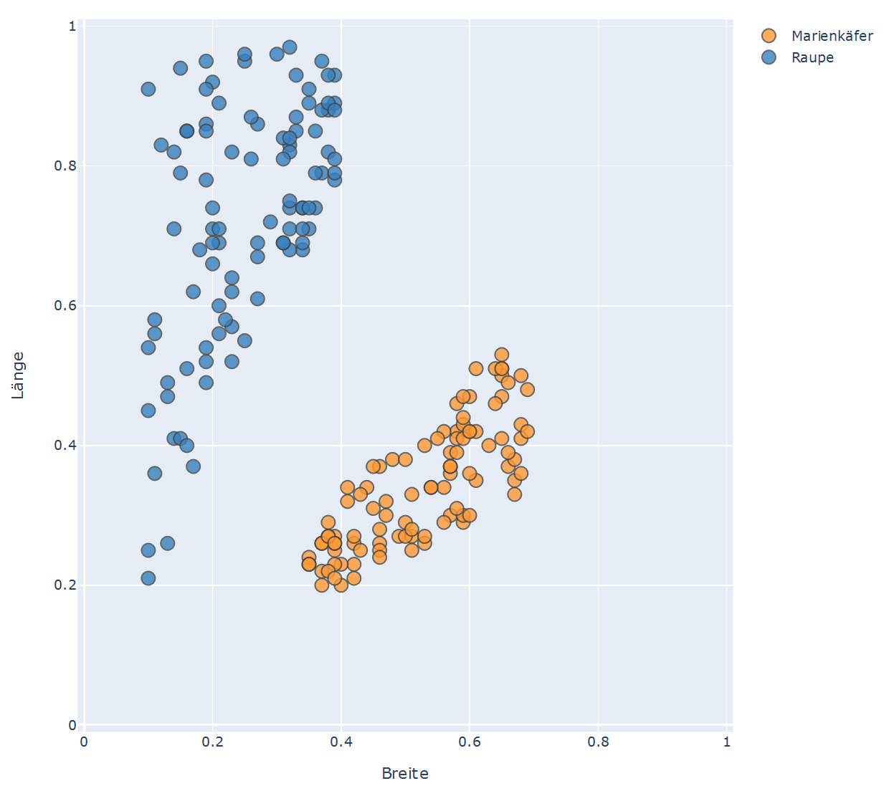
Einen Klassifikator erstellen – zunächst intuitiv

Slide 30
Einen Klassifikator erstellen – zunächst intuitiv
Länge?
≤ 0.54 >0.54
0.54
Breite?
Raupe
≤ 0.29 >0.29
Wir können anhand der Daten sicher überprüfen ob die Zuordnung der Fälle korrekt ist. Daher: “überwachtes” Lernen
Raupe
Marien-käfer
0.29

Slide 31
Wie gut ist unser Decision Tree wirklich?
Länge?
≤ 0.54 >0.54
Breite?
Raupe
≤ 0.29 >0.29
Raupe
Marien-käfer
Testen mit neuen Daten!

Slide 32
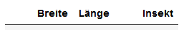
Testen mit neuen Daten – Was vermutet ihr?
=
0.18 0.53 ?
oder
0.55 0.44 ?
0.60 0.57 ?
=

Slide 33
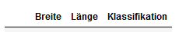
Testen mit neuen Daten- Klassifikation durchführen
0.18 0.53 ?
0.18 0.53 ?
0.55 0.44 ?
Länge?
0.55 0.44 ?
0.60 0.57 ?
0.60 0.57 ?
≤ 0.54 >0.54
Breite?
Raupe
≤ 0.29 >0.29
Raupe
Marien-käfer

Slide 34
Testen mit neuen Daten- Klassifikation durchführen
0.18 0.53 ?
0.18 0.53 ?
0.55 0.44 ?
Länge?
0.55 0.44 ?
0.60 0.57 ?
0.60 0.57 ?
≤ 0.54 >0.54
Breite?
Raupe
≤ 0.29 >0.29
Raupe
Marien-käfer

Slide 35
Testen mit neuen Daten- Klassifikation durchführen
0.18 0.53 ?
0.18 0.53 ?
0.55 0.44 ?
Länge?
0.55 0.44 ?
0.60 0.57 ?
0.60 0.57 ?
≤ 0.54 >0.54
Breite?
Raupe
≤ 0.29 >0.29
Raupe
Marien-käfer

Slide 36
Auflösung – Waren die Klassifikationen korrekt?
0.18 0.53 ?
0.18 0.53 ?
0.55 0.44 ?
0.55 0.44 ?
0.60 0.57 ?
0.60 0.57 ?

Slide 37
Auflösung – Waren die Klassifikationen korrekt?
0.18 0.53 ?
0.18 0.53 ?
0.55 0.44 ?
0.55 0.44 ?
0.60 0.57 ?
0.60 0.57 ?
0.54
0.29

Slide 38
Wie gut ist unser Decision Tree wirklich?
Länge?
≤ 0.54 >0.54
Breite?
Raupe
≤ 0.29 >0.29
Raupe
Marien-käfer
Decision Tree muss immer mit neuen Daten getestet werden!

Slide 39
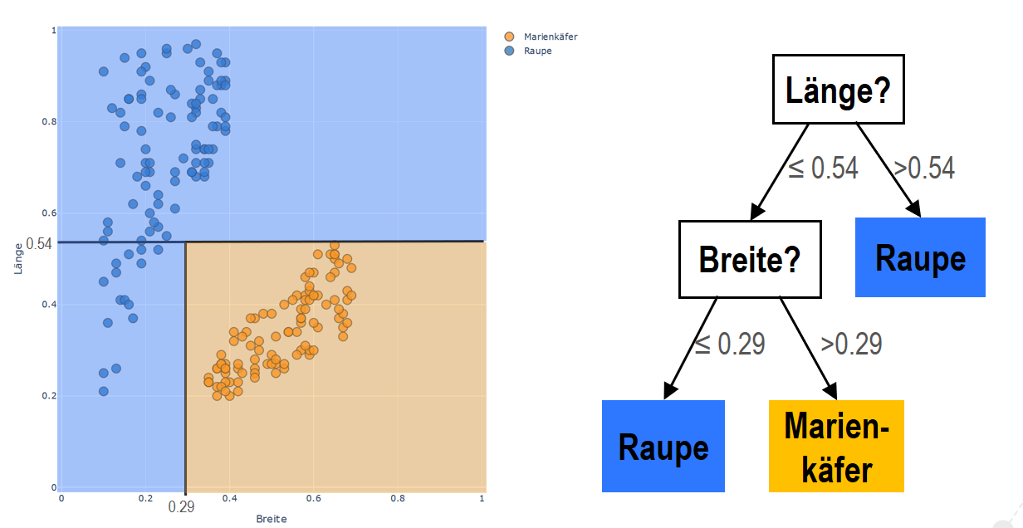
Eine Klassifikatorfunktion bewerten
Wie bewertet man einen Klassifikator? Kriterien?
Verschiedene Blickwinkel:
Muster in Daten erklären
Vorhersagen treffen
Beschreibt der Klassifikator alle bekannten Fallbeispiele aus dem Datensatz korrekt?
Kann der Klassifikator neue Fallbeispiele korrekt klassifizieren?

Slide 40
Auswählen eines Schwellwertes für den Datensplit
0.54
15 falsch
0.29

Slide 41
Auswählen eines Schwellwertes für den Datensplit
0.53
16 falsch
0.29

Slide 42
Auswählen eines Schwellwertes für den Datensplit
0.52
17 falsch
0.29

Slide 43
Auswählen eines Schwellwertes für den Datensplit
0.5
18 falsch
0.29

Slide 44
Auswählen eines Schwellwertes für den Datensplit
0.45
21 falsch
0.29

Slide 45
Auswählen eines Schwellwertes für den Datensplit
33 falsch
0.29

Slide 46
Auswählen eines Schwellwertes für den Datensplit
0.27
73 falsch
0.29

Slide 47
Auswählen eines Schwellwertes für den Datensplit
0.22
97 falsch
0.29

Slide 48
Auswählen eines Schwellwertes für den Datensplit
100 falsch
0.29

Slide 49
Auswählen eines Schwellwertes für den Datensplit
0.54
15 falsch
0.29

Slide 50
Auswählen eines Schwellwertes für den Datensplit
0.55
17 falsch
0.29

Slide 51
Auswählen eines Schwellwertes für den Datensplit
0.57
20 falsch
0.29

Slide 52
Auswählen eines Schwellwertes für den Datensplit
24 falsch
0.29

Slide 53
Auswählen eines Schwellwertes für den Datensplit
0.7
38 falsch
0.29

Slide 54
Auswählen eines Schwellwertes für den Datensplit
57 falsch
0.29

Slide 55
Auswählen eines Schwellwertes für den Datensplit
0.9
86 falsch
0.29

Slide 56
Auswählen eines Schwellwertes für den Datensplit
100 falsch
0.98
0.29

Slide 57
Auswählen eines Schwellwertes für den Datensplit
100 falsch
86 falsch
57 falsch
38 falsch
24 falsch
20 falsch
0.54
17 falsch
15 falsch
16 falsch
17 falsch
18 falsch
21 falsch
33 falsch
73 falsch
97 falsch
100 falsch
0.29

Slide 58
Algorithmisches Vorgehen
Input: Datensatz , Zielvariable (ZV)
1. Definiere alle möglichen Splits
2. Identifiziere den besten Split
3. Anwenden des besten Splits
Abbruchkriterien:
a. Kein weiterer Split möglich
b. Kein weiterer Split nötig
nicht erfüllt
erfüllt
Blattknoten mit Mehrheitswert für ZV

Slide 59
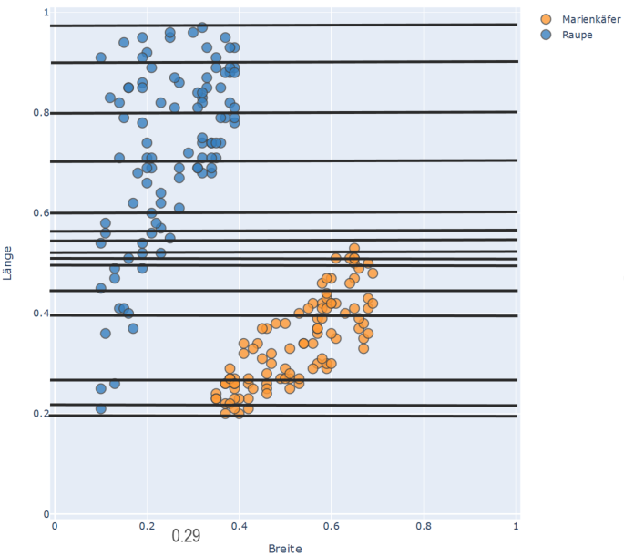
Algorithmisches Vorgehen
Input: Datensatz , Zielvariable (ZV)
1. Definiere alle möglichen Splits
2. Identifiziere den besten Split
3. Anwenden des besten Splits
Abbruchkriterien:
a. Kein weiterer Split möglich
b. Kein weiterer Split nötig
nicht erfüllt
erfüllt
Blattknoten mit Mehrheitswert für ZV

Slide 60
Algorithmisches Vorgehen
Input: Datensatz , Zielvariable (ZV)
1. Definiere alle möglichen Splits
2. Identifiziere den besten Split
3. Anwenden des besten Splits
Abbruchkriterien:
a. Kein weiterer Split möglich
b. Kein weiterer Split nötig
100 falsch
86 falsch
57 falsch
38 falsch
24 falsch
20 falsch
15 falsch
0.54
17 falsch
16 falsch
17 falsch
nicht erfüllt
18 falsch
21 falsch
33 falsch
73 falsch
97 falsch
100 falsch
erfüllt
Blattknoten mit Mehrheitswert für ZV

Slide 61
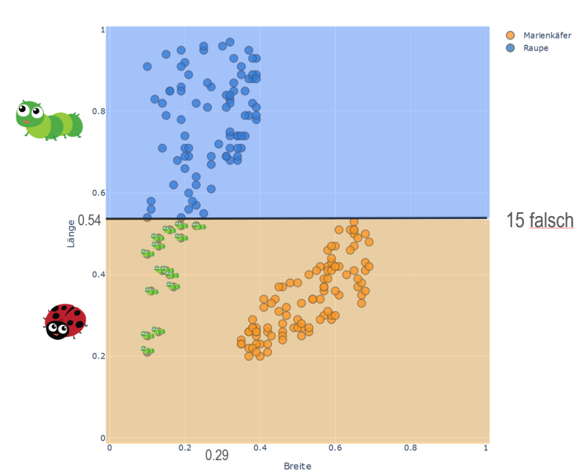
Algorithmisches Vorgehen
Input: Datensatz , Zielvariable (ZV)
1. Definiere alle möglichen Splits
2. Identifiziere den besten Split
3. Anwenden des besten Splits
Abbruchkriterien:
a. Kein weiterer Split möglich
b. Kein weiterer Split nötig
[100,100]
Länge?
≤ 0.54 >0.54
nicht erfüllt
[100, 15]
Marien-käfer
[0,85]
Raupe
erfüllt
Blattknoten mit Mehrheitswert für ZV

Slide 62
Algorithmisches Vorgehen
Input: Datensatz , Zielvariable (ZV)
1. Definiere alle möglichen Splits
2. Identifiziere den besten Split
3. Anwenden des besten Splits
Abbruchkriterien:
a. Kein weiterer Split möglich
b. Kein weiterer Split nötig
[100,100]
Länge?
≤ 0.54 >0.54
[100, 15]
Marien-käfer
[0,85]
Raupe
nicht erfüllt
Keine weiteren Prädiktorvariablen vorhanden?
Ist der Teildatensatz „rein“ ?
erfüllt
Blattknoten mit Mehrheitswert für ZV

Slide 63
Algorithmisches Vorgehen
Input: Datensatz , Zielvariable (ZV)
1. Definiere alle möglichen Splits
2. Identifiziere den besten Split
3. Anwenden des besten Splits
Abbruchkriterien:
a. Kein weiterer Split möglich
b. Kein weiterer Split nötig
[100,100]
Länge?
≤ 0.54 >0.54
[100, 15]
Marien-käfer
[0,85]
Raupe
nicht erfüllt
nicht erfüllt
Ist der Teildatensatz „rein“ ?
erfüllt
Blattknoten mit Mehrheitswert für ZV

Slide 64
Algorithmisches Vorgehen
Input: Datensatz , Zielvariable (ZV)
1. Definiere alle möglichen Splits
2. Identifiziere den besten Split
3. Anwenden des besten Splits
Abbruchkriterien:
a. Kein weiterer Split möglich
b. Kein weiterer Split nötig
[100,100]
Länge?
≤ 0.54 >0.54
[100, 15]
Marien-käfer
[0,85]
Raupe
nicht erfüllt
nicht erfüllt
erfüllt
erfüllt
Blattknoten mit Mehrheitswert für ZV

Slide 65
Algorithmisches Vorgehen
Input: Datensatz , Zielvariable (ZV)
1. Definiere alle möglichen Splits
2. Identifiziere den besten Split
3. Anwenden des besten Splits
Abbruchkriterien:
a. Kein weiterer Split möglich
b. Kein weiterer Split nötig
[100,100]
Länge?
≤ 0.54 >0.54
[100, 15]
Marien-käfer
[0,85]
Raupe
nicht erfüllt
Ist der Teildatensatz „rein“ ?
erfüllt
Blattknoten mit Mehrheitswert für ZV

Slide 66
Algorithmisches Vorgehen
Input: Datensatz , Zielvariable (ZV)
1. Definiere alle möglichen Splits
2. Identifiziere den besten Split
3. Anwenden des besten Splits
Abbruchkriterien:
a. Kein weiterer Split möglich
b. Kein weiterer Split nötig
[100,100]
Länge?
≤ 0.54 >0.54
[100, 15]
Marien-käfer
[0,85]
Raupe
nicht erfüllt
erfüllt
Blattknoten mit Mehrheitswert für ZV

Slide 67
Algorithmisches Vorgehen
Input: Datensatz , Zielvariable (ZV)
1. Definiere alle möglichen Splits
2. Identifiziere den besten Split
3. Anwenden des besten Splits
Abbruchkriterien:
a. Kein weiterer Split möglich
b. Kein weiterer Split nötig
[100,100]
Länge?
≤ 0.54 >0.54
[100, 15]
Marien-käfer
[0,85]
Raupe
nicht erfüllt
erfüllt
Blattknoten mit Mehrheitswert für ZV
(Fleischer, 2019)

Slide 68
Algorithmisches Vorgehen
Input: Datensatz , Zielvariable (ZV)
1. Definiere alle möglichen Splits
2. Identifiziere den besten Split
3. Anwenden des besten Splits
Abbruchkriterien:
a. Kein weiterer Split möglich
b. Kein weiterer Split nötig
[100,100]
Länge?
≤ 0.54 >0.54
[100, 15]
Marien-käfer
[0,85]
Raupe
nicht erfüllt
Keine weiteren Prädiktorvariablen vorhanden?
Ist der Teildatensatz „rein“ ?
erfüllt
Blattknoten mit Mehrheitswert für ZV
(Fleischer, 2019)

Slide 69
Algorithmisches Vorgehen
Input: Datensatz , Zielvariable (ZV)
1. Definiere alle möglichen Splits
2. Identifiziere den besten Split
3. Anwenden des besten Splits
Abbruchkriterien:
a. Kein weiterer Split möglich
b. Kein weiterer Split nötig
[100,100]
Länge?
≤ 0.54 >0.54
[100, 15]
Marien-käfer
[0,85]
Raupe
nicht erfüllt
nicht erfüllt
nicht erfüllt
erfüllt
Blattknoten mit Mehrheitswert für ZV

Slide 70
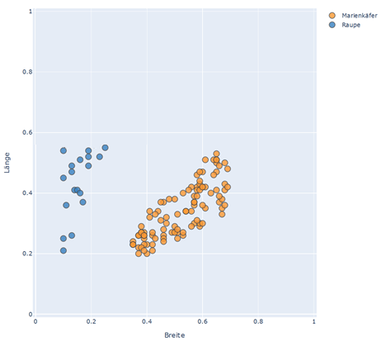
Algorithmisches Vorgehen
Input: Datensatz , Zielvariable (ZV)
1. Definiere alle möglichen Splits
2. Identifiziere den besten Split
3. Anwenden des besten Splits
Abbruchkriterien:
a. Kein weiterer Split möglich
b. Kein weiterer Split nötig
[100,100]
Länge?
≤ 0.54 >0.54
[100,15]
?
[0,85]
Raupe
nicht erfüllt
erfüllt
Blattknoten mit Mehrheitswert für ZV

Slide 71
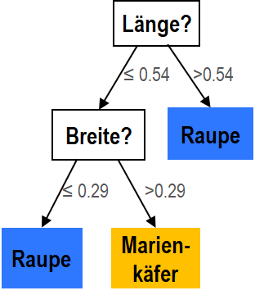
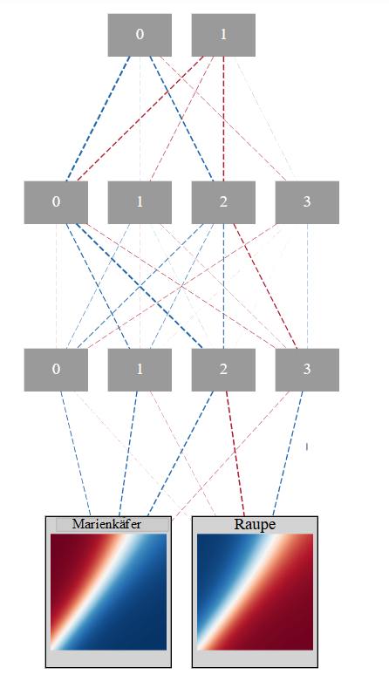
Maschinelles Lernen – Ein Klassifikationsproblem
Aufgabe:
Finde einen Klassifikator, der für alle möglichen Ausprägungen der Prädiktorvariablen
die Zielvariable vorhersagt
Breite →
Länge →
→ Insekt
…
…

Slide 72
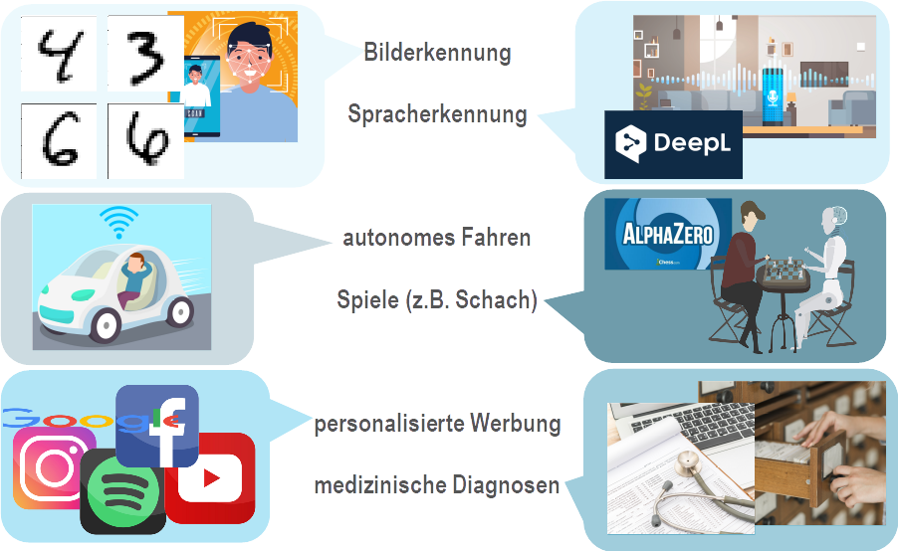
Was hat das Käferbeispiel mit den andern Beispielen für Maschinelles Lernen zu tun…?

Slide 73
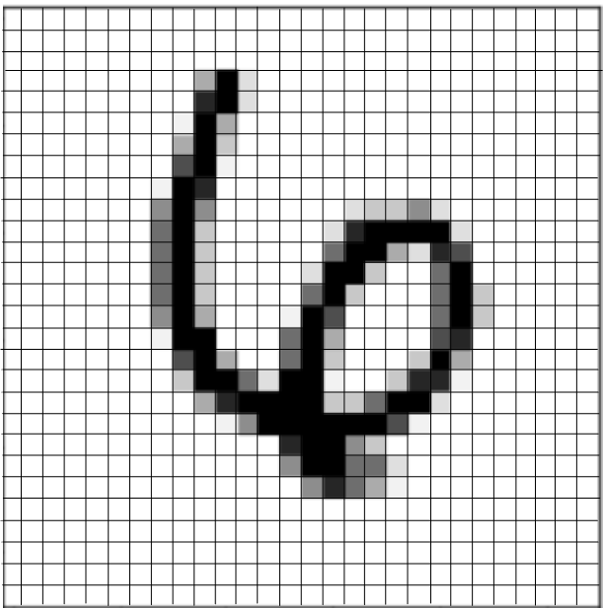
Was hat das Käferbeispiel mit den andern Beispielen für Maschinelles Lernen zu tun…?
Verbirgt sich hier ein Klassifikationsproblem?

Slide 74

Was hat das Käferbeispiel mit den andern Beispielen für Maschinelles Lernen zu tun…?

Slide 75

Was hat das Käferbeispiel mit den andern Beispielen für Maschinelles Lernen zu tun…?
P1: 0
P2: 0
.
.
.
P99: 74
.
.
.
P784: 0

Slide 76
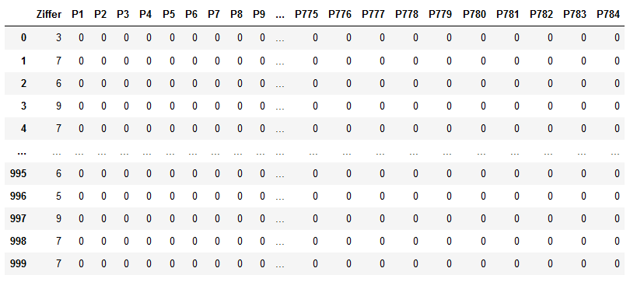
Was hat das Käferbeispiel mit den andern Beispielen für Maschinelles Lernen zu tun…?
Klassifikationsproblem (Ziffern auf Bildern erkennen)
Prädiktorvariablen: Grauwerte der einzelnen Pixel (P1, P2, … , P784)
Zielvariable (Label): Bezeichnung der Ziffer

Slide 77


Maschinelles Lerne - Rollen von Daten, Mensch, und Computer
Daten erheben und vorbereiten
Daten als Grundlage der Lösung und als Gestaltungselement
Computer als algorithmischer Problemlöser
Mensch als Superviser des Prozesses
Lösung für Problem entwerfen
Lösung evaluieren
Lösunge anwenden (mit monitoring)
Was sollen Schüler lernen?
In den “Maschinenraum” der Algorithmen schauen
Bedeutung von Daten und Mensch im ML Prozess verstehen

Slide 78



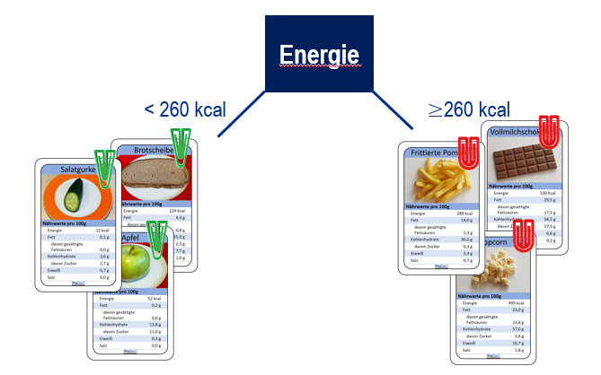
Entscheidungsbäume in Klasse 5/6
Modul mit 8 Schulstunden
Einsatz von haptischen Datenkarten (und optional: JN)
Keine Voraussetzungen nötig
Bisherige Erprobungen: 10 Klassen
Aufnahme in den SILP NRW
https://www.prodabi.de/silp56-entscheidungsbaeume/
ProDaBi-Team

Slide 79
Thema der Unterrichtsreihe
Gegenstand: KI und maschinelles Lernen mit der Methode der Entscheidungsbäume
Beispiel: Empfehlungssystem für Lebensmittel
Leitfragen:
Wie kann man anhand der Nährwertangaben entscheiden, ob ein Lebensmittel eher empfehlenswert oder eher nicht empfehlenswert ist?
Wie kann man datenbasiert Entscheidungsregeln aufstellen?
Wie kann eine Methode des maschinellen Lernens dabei helfen ein Regelsystem zu erstellen?

Slide 80
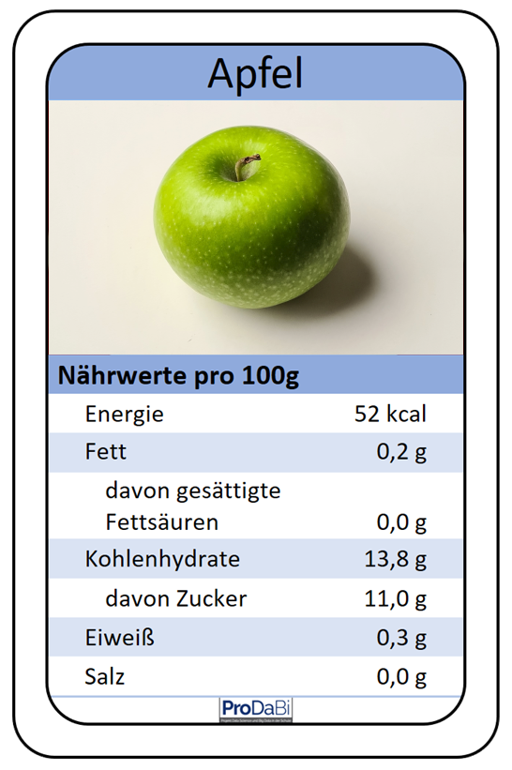
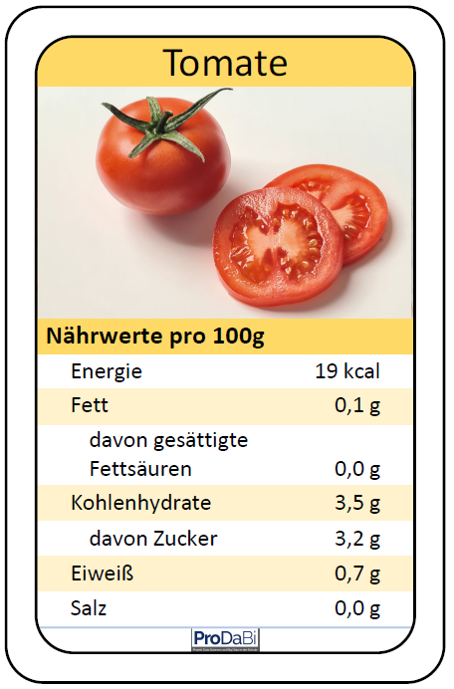
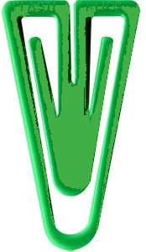

Das Material
Inhalt des Materials:
55 Spielkarten
40 blaue Karten (Trainingsdaten)
15 gelbe Karten (Testdaten)
50 grüne und 50 rote Klammern

Slide 81
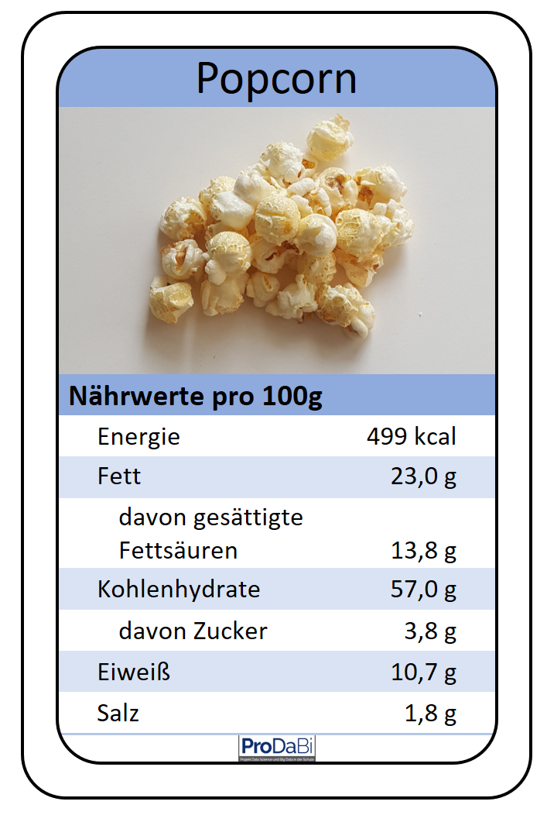

Slide 83
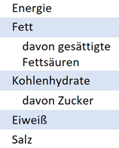
Klassifikation
Klassifikationsproblem:
Prädiktorvariablen
verschiedene Variablen, die einzelne Fallbeispiele charakterisieren
Hier: „Big 7” Nährwerte pro 100 g
Zielvariable
einzelne Variable die jedes Fallbeispiel einer Klasse zuordnet (Label)
Hier: binäre Zuordnung in „eher empfehlenswert“ & „eher nicht empfehlenswert“
Aufgabe:
Finde einen Klassifikator, der für eine beliebige Kombination möglicher Ausprägungen der Prädiktorvariablen die Zielvariable vorhersagt.
→
→
→
→
→
oder

Slide 84
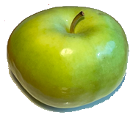
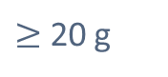
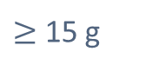
Mögliches Schülerergebnis
Fett
< 20 g
$≥$ 20 g
Zucker
Eher nicht empfehlenswert
< 15 g
$≥$ 15 g
Eher empfehlenswert
Eher nicht empfehlenswert

Slide 85
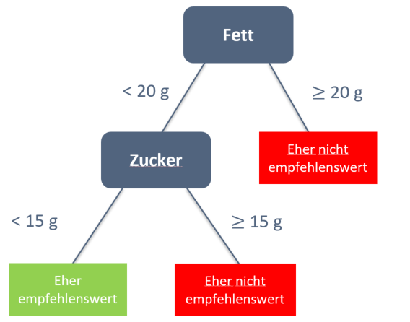
Aufgabe:
Finde einen Klassifikator, der für eine beliebige Kombination möglicher Ausprägungen der Prädiktorvariablen die Zielvariable vorhersagt.
→
→
→
→
→ Empfehlung

Slide 86
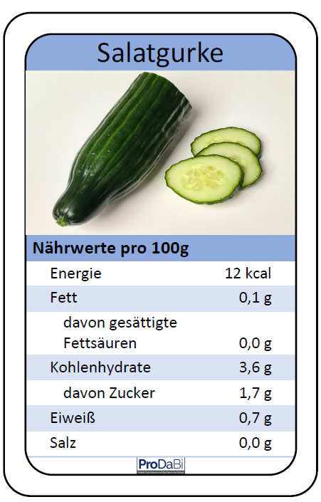
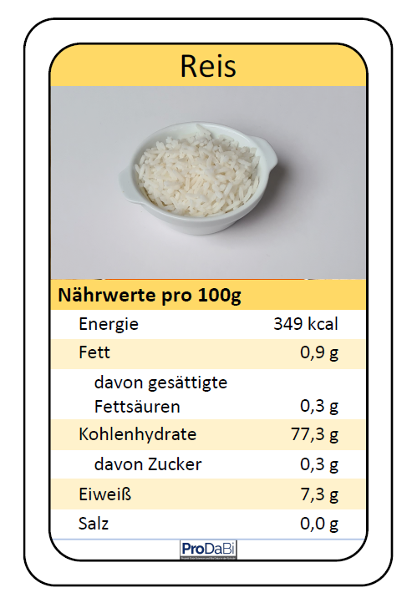
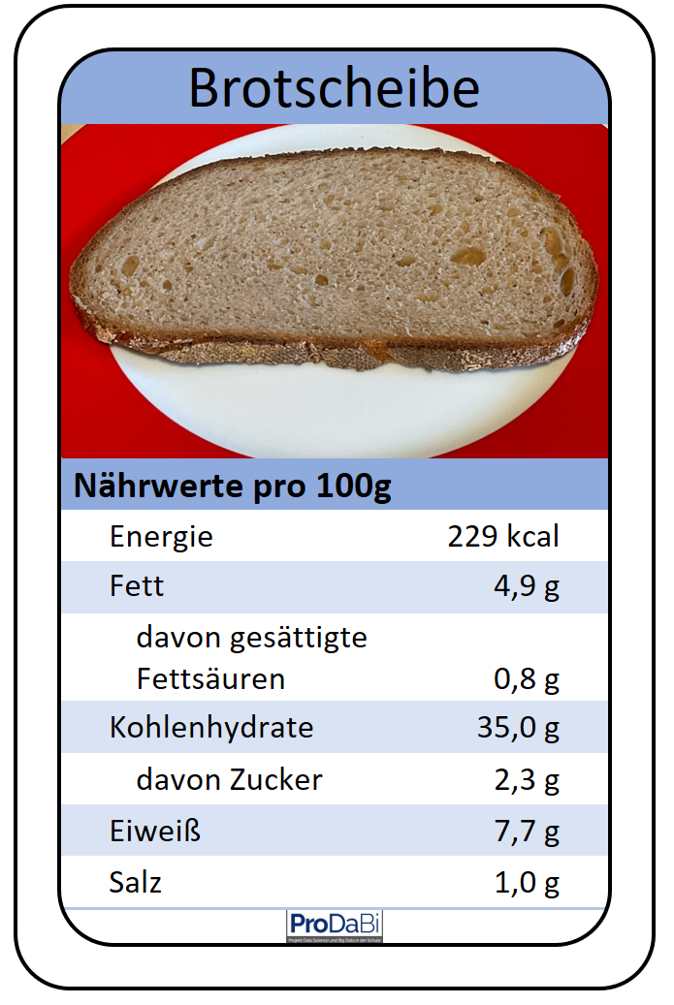
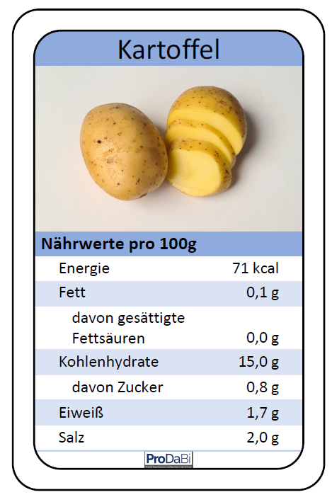
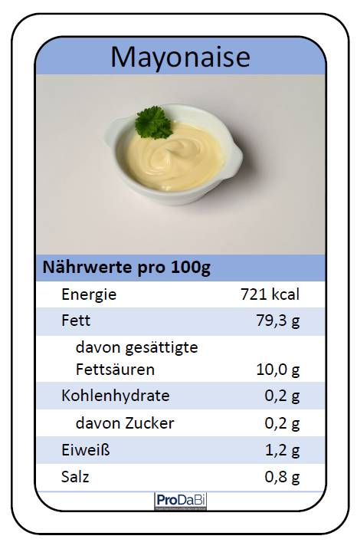
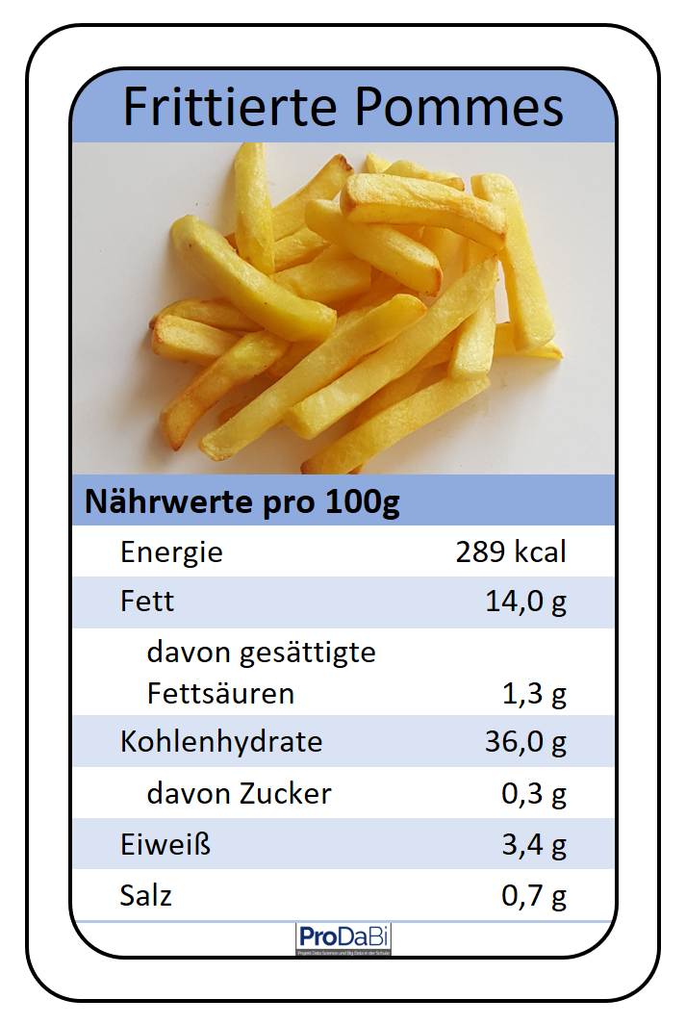
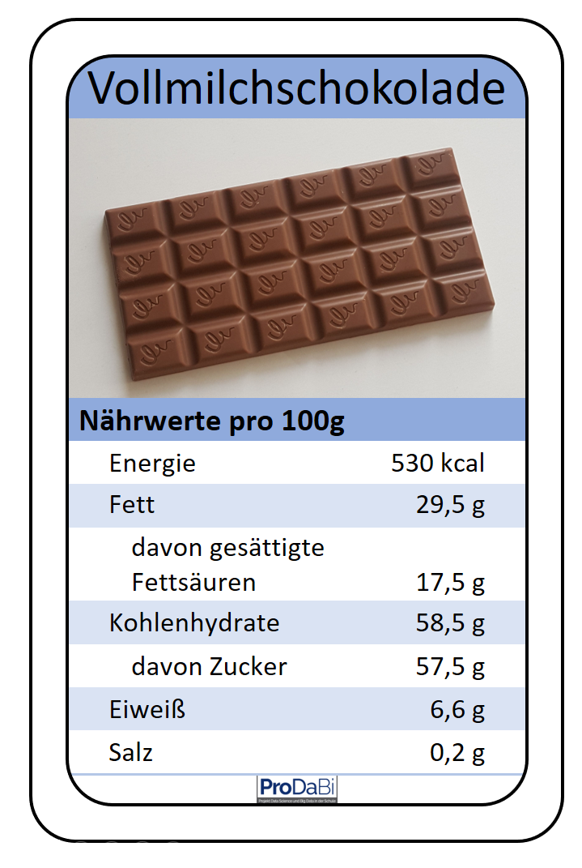

Slide 88
Sortieren: Merkmale Energie
260 kcal

Slide 89
Datensplit: Merkmal Energie
260 kcal

Slide 90
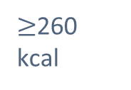
Datensplit: Merkmal Energie
Energie
< 260 kcal
$≥$260 kcal

Slide 91
Entscheidungsregel
Energie
< 260 kcal
$≥$260 kcal
Eher empfehlenswert
Eher nicht empfehlenswert
Gilt die Regel auch für weitere Lebensmittel?
Gibt es noch bessere Entscheidungsregeln?

Slide 92
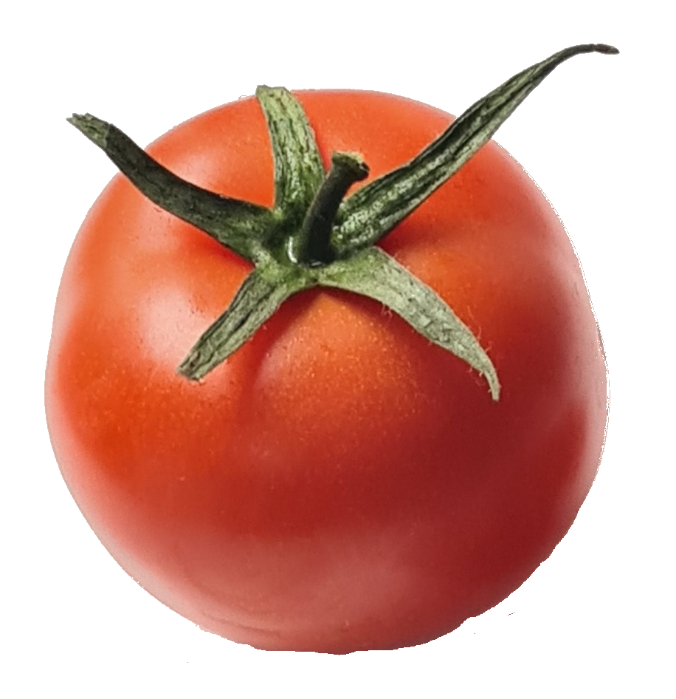
Entscheidungsregel
Energie
< 260 kcal
$≥$260 kcal
Eher empfehlenswert
Eher nicht empfehlenswert
Gilt die Regel auch für weitere Lebensmittel?
Gibt es noch bessere Entscheidungsregeln?

Slide 93
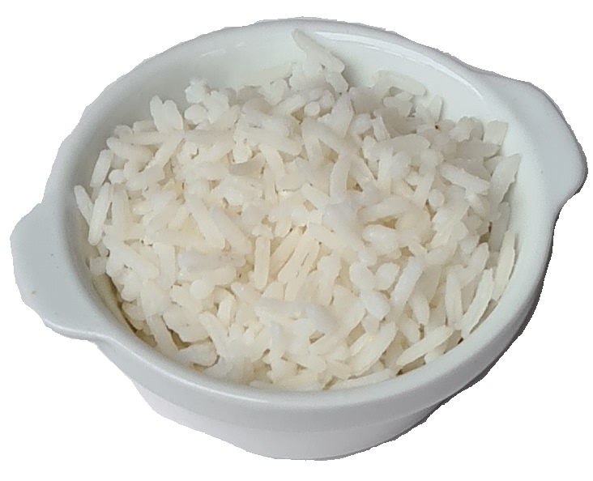
Entscheidungsregel
Energie
< 260 kcal
$≥$260 kcal
Eher empfehlenswert
Eher nicht empfehlenswert
Gilt die Regel auch für weitere Lebensmittel?
Gibt es noch bessere Entscheidungsregeln?

Slide 94
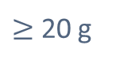
Zucker
< 20 g
$≥$ 20 g
empf.
Nicht empf.
Nicht empf.
empf.
empf.
empf.
Nicht empf.
Nicht empf.
empf.
empf.
empf.
Nicht empf.
Nicht empf.

Slide 95

Mehrstufige Entscheidungsbäume
Zucker
< 20 g
$≥$ 20 g
empf.
Fett
empf.
empf.
Nicht empf.
empf.
< 5 g
$≥$ 5 g
empf.
Nicht empf.
Nicht empf.
empf.
Nicht empf.
Nicht empf.
empf.
Nicht empf.

Slide 96
Verlauf der Unterrichtsreihe
Einstieg in KI & Lebensmittel
Methode der Entscheidungs-bäume
Evaluation der
Entscheidungs-bäume
Reflexion: KI und Rolle der Daten

Slide 97








Verlauf der Unterrichtsreihe
Einstieg in KI & Lebensmittel
Methode der Entscheidungs-bäume
Evaluation der
Entscheidungs-bäume
??
Reflexion: KI und Rolle der Daten

Slide 98
Achtung!
Label sind nicht für alle Lebensmittel eindeutig, da das Thema Ernährung ambivalent und multifaktoriell ist
Wir haben einen Vorschlag erarbeitet, nachdem wir mit entsprechenden Wissenschaftlern gesprochen haben (Ambivalenz bleibt natürlich trotzdem)
Lehrkraft muss Sensibilität vermitteln, dass eine rote Klammer nicht bedeutet, dass das Lebensmittel nie wieder gegessen werden darf und umgekehrt
Bestimmte Lebensmittel können auch beim Labeln ausgelassen werden
Subjektives Labeln bietet im Anschluss an die Unterrichtsreihe Anlass über die Rolle von Daten beim maschinellen Lernen zu sprechen

Slide 99












Verlauf der Unterrichtsreihe
Einstieg in KI & Lebensmittel
Methode der Entscheidungs-bäume
Evaluation der
Entscheidungs-bäume
??
Reflexion: KI und Rolle der Daten

Slide 100
Verwendung des Materials: Aufstellen von Entscheidungsregeln durch Datensplits
Stufe: Lebendige Statistik – Verstehen von Datensplits
SuS haben je eine Karte in der Hand
SuS bewegen sich je nach Entscheidungsregel im Raum und machen Mehrheitsabstimmungen
SuS bewerten Datensplit anhand der Anzahl korrekter Klassifikationen

Slide 101
Aufstellen von Entscheidungsregeln durch Datensplits
Stufe: Lebendige Statistik – Verstehen von Datensplits
SuS haben je eine Karte in der Hand
SuS bewegen sich je nach Entscheidungsregel im Raum und machen Mehrheitsabstimmungen
SuS bewerten Datensplit anhand der Anzahl korrekter Klassifikationen
Stufe: Arbeit mit Kartenstapeln – Entscheidungsbaum erstellen
SuS suchen nach guten Datensplits mit eigenen Kartenstapeln
SuS nutzen beigelegten Spielplan zum Ablegen der Teildatensätze/Kartenstapel und dokumentieren die Entscheidungsregeln
SuS erstellen einen mehrstufigen Entscheidungsbaum

Slide 102
Verlauf der Unterrichtsreihe
Einstieg in KI & Lebensmittel
Methode der Entscheidungs-bäume
Evaluation der
Entscheidungs-bäume
??
Reflexion: KI und Rolle der Daten

Slide 103
Verlauf der Unterrichtsreihe
Einstieg in KI & Lebensmittel
Methode der Entscheidungs-bäume
Evaluation der
Entscheidungs-bäume
Reflexion: KI und Rolle der Daten

Slide 104




Verlauf der Unterrichtsreihe
Einstieg in KI & Lebensmittel
Methode der Entscheidungs-bäume
Evaluation der
Entscheidungs-bäume
Reflexion: KI und Rolle der Daten

Slide 105
Verlauf der Unterrichtsreihe
Einstieg in KI & Lebensmittel
??
Methode der Entscheidungs-bäume
Evaluation der
Entscheidungs-bäume
Reflexion: KI und Rolle der Daten

Slide 106


Erprobungen Entscheidungsbäume in 5/6
ProDaBi-Team

Slide 107






Erprobungen Entscheidungsbäume in 5/6
Haptisches Material:
Als Paket mit je 2 Klassensätzen (30 Kartenspielen) kostenlos für Schulen
go.upb.de/prodabi-mailingliste

Slide 108
Flinga
Link: https://flinga.fi/s/FXLWSUP

Slide 109






Entscheidungsbäume do it yourself
BaeumeDIY
Do It Yourself
Datenbasiertes Entscheiden
Ein online Selbstlernkurs
ProDaBi-Team

Slide 110

BaeumeDIY
Online Selbstlernkurs auf KI-Campus
ki-campus.org/courses/baeumediy-upb2021

Slide 111
Evaluation
Link: https://tinyurl.com/EvaluationModul3

Slide 112
Diskussion

